Slide 1
Openbare SAS-procedure
Basisopleiding OvD & Profchecks & Waarnemerstraining
Informatiebijeenkomst
Anne Marie van Iersel
Annemiek de Jong
Anne-Miek de Groot
Lisanne Kooij
Marcel Oerlemans
Peter de Wit
1 november 2022

Slide 2
Programma
Aanwezigen
Opdracht
Inkooptraject
Vragen
NB: De beantwoording van de vragen in de Nota van Inlichtingen is leidend!
Belangrijke vragen (voor NvI) noteren wij tijdens de presentatie.

Slide 3
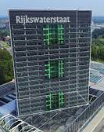
Aanwezigen Rijkswaterstaat
  Marcel Oerlemans,
  Officier van Dienst Weg
  Peter de Wit,
  Officier van Dienst Water
  Lisanne Kooij,
  Adviseur Leren en Ontwikkelen
Inkoop:
  Anne Marie van Iersel,
  Tactisch inkoper
  Annemiek de Jong contractmanager
  Anne-Miek de Groot Tactisch inkoper

Slide 4

Aanwezige ondernemers
Elco van de Vliert – Group Moovs B.V.
Michael Nijenhuis – V&R
Aïcha Abosalama – V&R
Anne Prins-van den Bergh – examenadviesburo
Rijk Hofman - NIPV
Hans Veltkamp - NIPV

Slide 5
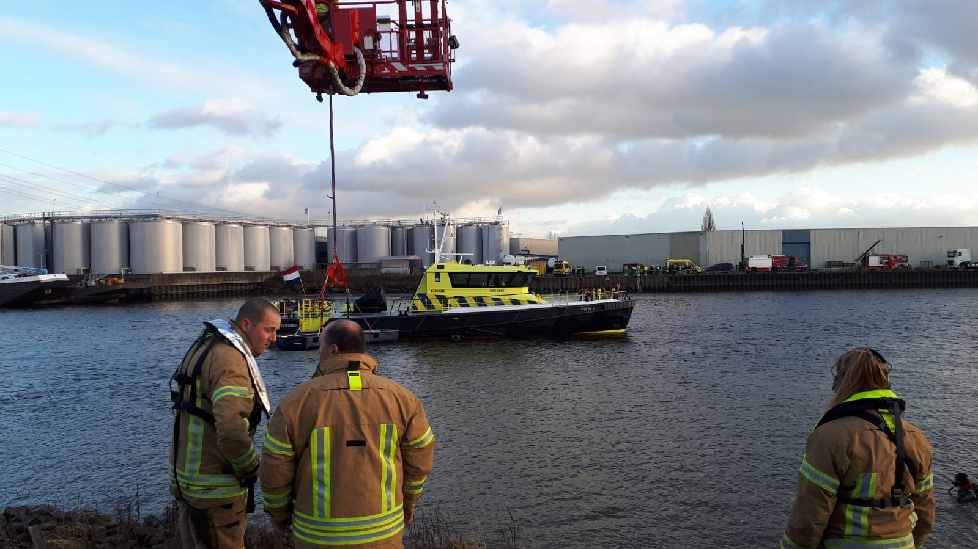
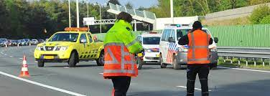
Opdracht
Kernproces Rijkswaterstaat
Komende jaren …
Bijlage 9 / 13
Rijkswaterstaat-casuïstiek
Doelgroep – taken en verantwoordelijkheden – omvang
Rollen
Beoogde dienstverlening

Slide 6
Bijlage 13 Opbouw en leervormen Basisopleiding OvD
Voorbereiding
Basiskennis & vaardigheden
Verdieping en toepassing
Eindbeoordeling
Maand 0
Maand 1 - 2
Maand 3 - 4
Maand 5 - 6
Maand 7 - 8
Maand 9 - 11
Maand 12
Intakegesprek
60 minuten
Opleider (intern)
Individueel
Theorieles 1 mono
1 werkdag
Opleider (intern)
Groep
Theorieles 2 mono
1 werkdag
Opleider (intern)
Groep
Theorieles 3 mono
1 werkdag
Opleider (intern)
Groep
Praktijkles 1 multi
1 werkdag
Opleider (extern)
Groep
Portfoliogesprek
90 minuten
Beoordelaars
individueel
Assessment
1 werkdag
Extern
Individueel
Theorieles 1 multi
1 werkdag
Opleider (extern)
Groep
Theorieles 2 multi
1 werkdag
Opleider (extern)
Groep
Theorietoets
60 minuten
Toezicht
Individueel
Praktijkles 2 multi
1 werkdag
Opleider (extern)
Groep
Praktijkexamen
60 minuten
Waarnemers
individueel
Werkplekleren
Voordoen
Buddy
Individueel
Werkplekleren
Samen doen
Buddy
Individueel
Werkplekleren
Zelf doen
Buddy
Individueel
Coaching
2 uur
Extern
Individueel
Coaching
2 uur
Extern
Individueel
Coaching
2 uur
Extern
Individueel
Coaching
2 uur
Extern
Individueel
Intervisie
4 uur
Extern
Groep
Intervisie
4 uur
Extern
Groep
Intervisie
4 uur
Extern
Groep
Intervisie
4 uur
Extern
Groep
Voortgangsgesprekken (intern)
Gesprek
Lesdag
Toetsing
Werkplek
Opbouw portfolio

Slide 7

Randvoorwaarden en eisen
Verschillende diensten
Raamovereenkomst vier jaar
Centrale aansturing vanuit LOFC
Locatie Vught
Verzorging logistiek en administratie door Opdrachtnemer
All-in prijs per uitvoering

Slide 8
Wat willen wij?
Standaardopleiding “Off-the-shelf”, max 10% maatwerk
Multi-processen aansluitend op de Mono-processen
Bekwame docenten – ervaring op vakgebied
Verzorging van examens: ensceneringsmateriaal - locatie
Voldoen aan Geschiktheidseisen – Beschrijvend Document paragraaf 5.3 en Bijlage 5
Kerncompetentie 1: ervaring met het (door)ontwikkelen en geven van praktijkgerichte (basis)opleidingen OvD;
Kerncompetentie 2: ervaring met het ontwikkelen, organiseren en afnemen van multidisciplinaire incidentscenario’s;
Kerncompetentie 3: ervaring met projectmanagement rondom het verzorgen van opleidingen.

Slide 9
Inkooptraject - Wijze van indienen offerte
Bij Inschrijving te verstrekken documenten | Format | Toelichting in paragraaf | Rechtsgeldig ondertekend
Uniform Europees Aanbestedingsdocument (UEA) | Bijlage 1 | 4.2.4 | Ja
Inschrijvingsbiljet (prijs) | Bijlage 3 | 6.3.3 | Ja
Prijsinvulformulier | Bijlage 3A | 6.3.3 | Nee
Beantwoording gunningscriteria kwaliteit | Bijlage 4 | 6.3.1 | Nee
Opgave Referentieopdrachten | Bijlage 5 | 5.3.1 | Nee

Slide 10
Gunningscriteria BPKV
Prijs (Beschrijvend Document hoofdstuk 6 en Bijlage 3 en 3A)
Kwaliteit (Beschrijvend Document hoofdstuk 6 en Bijlage 4)
Ontwerpschets Basisopleiding OVD en Profchecks
Overhandig een globaal ontwerp inclusief intervisie en praktijkdagen van de Basisopleiding OvD en Profchecks zoals Inschrijver die gaat uitvoeren. Het gaat hierbij om een korte uitleg welke stappen zijn genomen om tot het globaal ontwerp te komen en om het globaal ontwerp zelf. Maak dit concreet zichtbaar door te noteren in welke volgorde, met welke duur en werkvorm(en) elk onderdeel binnen de Basisopleiding OvD en Profchecks behandeld wordt.
Samenwerken
Beschrijf op welke wijze deze samenwerking eruit zou kunnen zien en wat u daarin van Opdrachtgever verwacht.

Slide 11
Inkooptraject - Planning
Activiteit | Datum en evt. tijdstip
Publiceren aankondiging van de opdracht via TenderNed. | 19 oktober 2022
Uiterste datum aanmelden voor de Informatiebijeenkomst | 31 oktober 12.00 uur
Informatiebijeenkomst | 1 november 2022
Uiterste datum voor het indienen van vragen (Nota van Inlichtingen 1). | 4 november 2022 12.00 uur
Uiterste datum beantwoording van de vragen (Nota van Inlichtingen 1). | 11 november 2022
Uiterste datum voor het indienen van vragen (Nota van Inlichtingen 2). | 18 november 2022 12.00 uur
Uiterste datum beantwoording van de vragen (Nota van Inlichtingen 2). | 23 november 2022
Uiterste datum voor het indienen van inschrijvingen. | 5 december 2022 17.00 uur
Verzenden mededeling van de voorgenomen gunningsbeslissing. | 12 januari 2023
Verzenden mededeling van de definitieve gunning. | 27 januari 2023
Beoogde ingangsdatum Raamovereenkomst. | 15 februari 2023

Slide 12

Inkooptraject - Aandachtspunten
Vragen, Inschrijving en overige communicatie via TenderNed
Doe exact wat er wordt gevraagd; missende documenten kunnen leiden tot uitsluiting!
Verplichte documenten (bewijsmiddelen): vraag indien noodzakelijk tijdig aan Gedragsverklaring Aanbesteden – Uittreksel Handelsregister – Verklaring Belastingdienst (Beschrijvend Document paragraaf 4.2.6)
Inschrijving via TenderNed let op tijdig stellen van vragen en indienen van de Inschrijving – te laat is te laat
Vragen ten behoeve van de Nota van Inlichtingen:
in principe openbaar voor alle ondernemers
Beoordelen: BPKV, beoordelingsteam van experts, individueel/consensus
Gunningsbeslissing en afwijzingen

Slide 13

Vragen

